Slide 1
Влияние Луны на рост и развитие растений
Над презентацией работала: Дементьева Анастасия
Ученица 9г класса МБОУ Школы №16 г.Саров
2025г

Slide 2
Я попробовала самостоятельно вырастить петунии, после чего потерпела неудачу. Мне стало интересно узнать: оказывает ли Луна и ее фазы влияние на рост и развитие растений? Для проверки мне пришлось провести мне пришлось провести эксперимент.

Slide 3
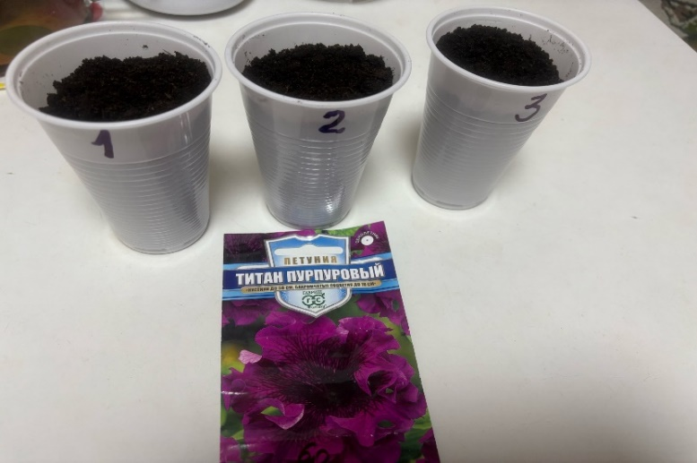
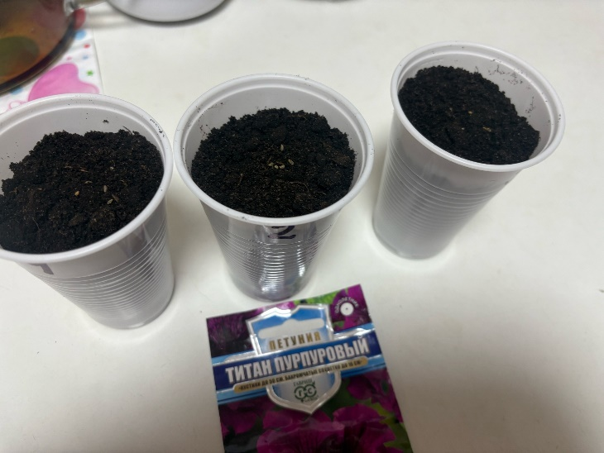
Проведение эксперимента
Для проведения своего эксперимента мне было необходимо посадить в каждый стаканчик одинаковое количество семян в соответствующую фазу Луны. В первом стаканчике были семена в первую четверть, во втором – в растущую Луну, в третьем – в убывающую Луну. Все стаканчики поставила в освещенное место, создавая оптимальные условия для прорастания семян: соблюдение баланса влаги, оптимальной температуры.

Slide 4
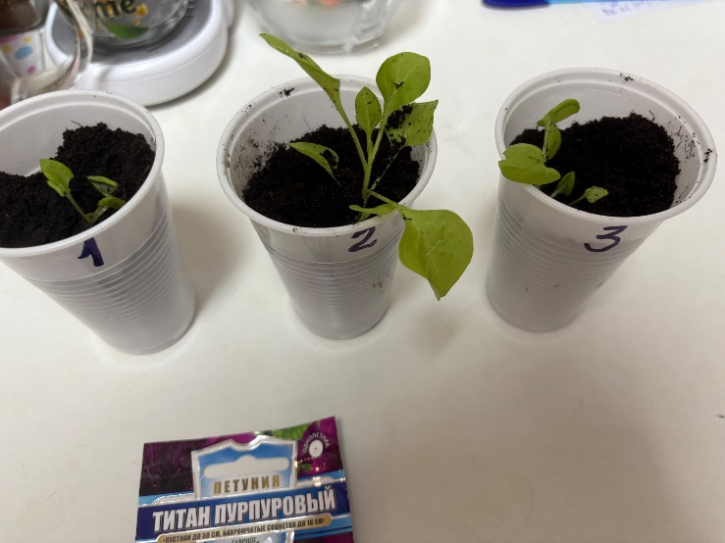
Результат эксперимента
В конце своего эксперимента я заметила статистическую разницу в скорости прорастания семян в разные фазы Луны. Растения, посаженные в растущую Луну показали более интенсивный рост надземной части – стебля и листьев, по сравнению с растениями, посаженными в фазу убывающей Луны и в новолуние.

Slide 5
Заключение
Благодаря грамотному проведению эксперимента мне удалось успешно вырастить петунии и узнать, что Луна оказывает влияние на рост и развитие растений. Наиболее сильный рост мне удалось заметить в растущую Луну.

